Slide 1
La Gran Batalla de Armagedón
(Y el fin del mundo)
Iglesia de Cristo – Usulután
10 – Diciembre – 2016
Y vi salir de la boca del dragón, y de la boca de la bestia, y de la boca del falso profeta, tres espíritus inmundos a manera de ranas; pues son espíritus de demonios, que hacen señales, y van a los reyes de la tierra en todo el mundo, para reunirlos a la batalla de aquel gran día del Dios Todopoderoso.
He aquí, yo vengo como ladrón. Bienaventurado el que vela, y guarda sus ropas, para que no ande desnudo, y vean su vergüenza. Y los reunió en el lugar que en hebreo se llama Armagedón. Apocalipsis 16.13 – 16
Y será predicado este evangelio del reino en todo el mundo, para testimonio a todas las naciones; y entonces vendrá el fin. Mateo 24.14

Slide 2
Armagedón
El Armagedón, es el nombre dado por el autor del Apocalipsis al sitio donde tendrá lugar la batalla final de Dios contra las fuerzas satánicas (Apocalipsis_16:16). El texto dice que este lugar es llamado así “en hebreo”. No se conoce hasta hoy precedentes del uso de esta palabra. Por eso algunos piensan que se trata de algo simbólico. Otros señalan la posibilidad de que sea una expresión algo deformada de varias palabras hebreas que significarían “ciudad Meguido”, o “monte de reunión”, o “montaña de Meguido”, siendo esta última la interpretación más frecuente.
Y será predicado este evangelio del reino en todo el mundo, para testimonio a todas las naciones; y entonces vendrá el fin. Mateo 24.14

Slide 3
Armagedón
Los que prefieren una interpretación literal de la palabra Armagedón y la relacionan con Meguido, tienen en mente un sitio estratégico, con una colina fortificada ante una llanura extensísima, donde han tenido lugar muchas batallas. Una de ellas, en la cual Israel venció a Sísara en tiempos de Débora, se mantenía con particular relevancia en la memoria del pueblo. Es posible que esa, junto con las otras que se dieron a lo largo de la historia, influyera al escoger el nombre de Armagedón para el sitio en el cual “tres espíritus inmundos ... van a los reyes de la tierra en todo el mundo, para reunirlos a la batalla de aquel gran día del Dios Todopoderoso.” (Apo_16:13-16).
Y será predicado este evangelio del reino en todo el mundo, para testimonio a todas las naciones; y entonces vendrá el fin. Mateo 24.14

Slide 4
Preguntas relacionadas
Y será predicado este evangelio del reino en todo el mundo, para testimonio a todas las naciones; y entonces vendrá el fin. Mateo 24.14

Slide 5
¿Qué es Armagedón?
¡Armagedón! El Nuevo diccionario bíblico ilustrado contiene la siguiente información en torno a este lugar: "Armagedón: Es el nombre en hebreo del lugar donde los reyes de la tierra y todas las naciones se reunirán para hacer guerra contra el Señor Jesús en el gran día del Dios Todopoderoso (Apocalipsis 16:16).
Parece ser una mención al gran campo de batalla de Palestina en el Esdraelón y a Megidó mencionados en diversos pasajes de las Escrituras (Jueces. 5:19; 1 Reyes 4:12; 2 Reyes 23:29,30)".
Y será predicado este evangelio del reino en todo el mundo, para testimonio a todas las naciones; y entonces vendrá el fin. Mateo 24.14

Slide 6
¿Qué es Armagedón?
“Parece ser", escribe el autor del artículo en el Nuevo diccionario, una alusión al valle de Esdraelón o a Megidó, pero hasta dónde sepamos no se conoce ningún lugar físico en la tierra que haya sido llamado precisamente "Armagedón". Algunos comentaristas opinan que “Armagedón” sea una referencia retórica a Roma; otros, a Palestina.

Slide 7
¿Qué es Armagedón?
Según infinidad de predicadores, maestros, evangelistas, pastores y comentaristas, Armagedón será una feroz batalla carnal entre, por un lado, Satanás y las naciones engañadas, y por el otro, “el Verbo de Dios”, con sus “ejércitos celestiales”, contrincantes identificados en Apocalipsis 19:11-21.
Sin embargo, juntamente con otros comentaristas, estamos convencidos de que el uso de la palabra "Armagedón" es puramente simbólico, no identificándose ningún lugar geográfico particular, como tampoco proyectándose una batalla carnal entre las naciones engañadas y la iglesia de Cristo o los “ejércitos celestiales”.
Y será predicado este evangelio del reino en todo el mundo, para testimonio a todas las naciones; y entonces vendrá el fin. Mateo 24.14

Slide 8
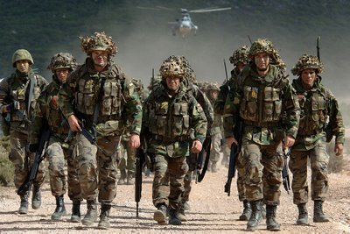
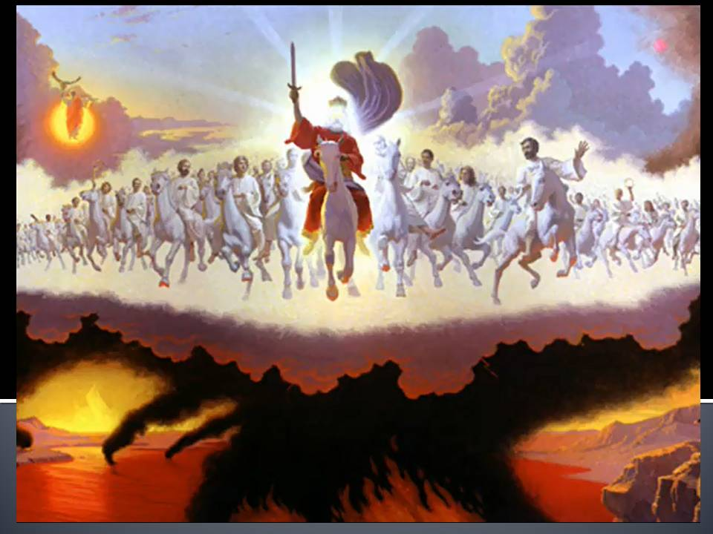
Razonando nuestra posición
En la esfera material, a través de la historia, los humanos han formado innumerables ejércitos, peleando gran número de batallas carnales-materiales.
Paralelamente, en la esfera espiritual, los seres espirituales han formado ejércitos espirituales, peleándose batallas espirituales.
Después hubo una gran batalla en el cielo: Miguel y sus ángeles luchaban contra el dragón; y luchaban el dragón y sus ángeles” (Ap. 12:7)
Y será predicado este evangelio del reino en todo el mundo, para testimonio a todas las naciones; y entonces vendrá el fin. Mateo 24.14

Slide 9
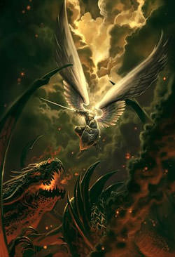
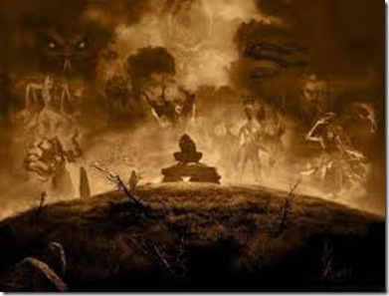
Razonando nuestra posición
“¿En cuál de estos dos planos se librará “la batalla de aquel gran día… en el lugar que se en hebreo se llama Armagedón”?
Obviando el “plano espiritual” como si no existiera, no lo hace, el estudioso, cuidadoso y objetivo de La Biblia
La verdadera "batalla" entre Dios y Satanás se da en el plano espiritual, y no en el material.
Los verdaderos cristianos no forman ejércitos carnales; porque no militamos según la carne. Sino que vamos derribando argumentos y toda altivez que se levanta contra el conocimiento de Dios, y llevando cautivo todo pensamiento a la obediencia a Cristo. 2ª Co. 10.5
porque las armas de nuestra milicia no son carnales, sino poderosas en Dios para la destrucción de fortalezas. 2ª Co. 10.4
Y será predicado este evangelio del reino en todo el mundo, para testimonio a todas las naciones; y entonces vendrá el fin. Mateo 24.14

Slide 10
porque las armas de nuestra milicia no son carnales, sino poderosas en Dios para la destrucción de fortalezas. 2ª Co. 10.4
Y será predicado este evangelio del reino en todo el mundo, para testimonio a todas las naciones; y entonces vendrá el fin. Mateo 24.14

Slide 11
Los Principios del cristiano puestos a prueba
Los cristianos dispersos en todo el mundo con su armadura de Dios, enfrentan a verdaderos ejércitos de impíos que abogarán por sus “derechos” a pecar.
Los "ejércitos" que aparecen en Apocalipsis 19:19 como "reunidos para guerrear" contra el “Fiel y Verdadero” los constituirían seres humanos engañados, mental, moral y espiritualmente, al servicio de autoridades seculares igualmente engañadas por Satanás y sus secuaces. Verdaderos “ejércitos” de activistas y consejeros políticos, sociales, de familia, etcétera, etcétera, ocupando posiciones de confianza; influyentes miembros de consejos de gobernantes; ejecutivos de agencias y departamentos de todo tipo. En fin, oficiales y empleados de toda categoría y rango, de todas las ramas y dependencias gubernamentales.
Al recibir estos tremendos "ejércitos" órdenes de oponerse a los cristianos, su potencial de enredar, entorpecer, obstruir, refrenar, cohibir, prohibir, castigar o destruir sería absolutamente espantoso. Entre las posibles medidas que tomarán tales ejércitos opuestos a Dios, su verdadera iglesia y las demás iglesias o religiones, se disciernen las siguientes:
Y será predicado este evangelio del reino en todo el mundo, para testimonio a todas las naciones; y entonces vendrá el fin. Mateo 24.14

Slide 12
Medidas probables que inician la batalla
(1) Obligar a las iglesias a pagar contribuciones.
(2) Rescindir las leyes que garantizan libertad de culto.
(3) Proscribir la evangelización por el medio que fuese, prohibiendo programas de radio o televisión, mensajes en los rotativos y sitios de Internet, cerrando, además, imprentas de iglesias, editoriales religiosas y oficinas de ministerios religiosos, como también escuelas, colegios, institutos y universidades auspiciados por religiones.
(4) Encarcelar a cualquier líder religioso que resista, tal vez secretamente torturando o matando a los más obstinados o militantes.
(5) Cerrar los lugares de reunión de congregaciones, mayormente de las que se opusieran abiertamente a las condiciones o trabas impuestas por gobiernos engañados.
(6) Expropiar toda propiedad religiosa, todo recurso material, incluso cuentas bancarias, ofrendas, etcétera.
Y será predicado este evangelio del reino en todo el mundo, para testimonio a todas las naciones; y entonces vendrá el fin. Mateo 24.14

Slide 13
¿Qué es lo que se prevé que pasará?
1. La maldad aumentará en toda la tierra. Mat. 24.12
2. Los infieles a Dios, están sujetos al servicio de Satanás. 2ª Tim. 2.26
3. Los cristianos afligen su alma cada día viendo y oyendo cosas que ofenden a Dios y que nadie puede luchar contra ellas. 2ª Pe. 2.6 – 10
4. Durante el poco de tiempo final, el mundo entero está bajo el poder del maligno. 1ª Juan 5.19
5. Cristo y sus ejércitos celestiales, no se hacen visibles en el mundo material dominado por Satanás; hasta la segunda venida de Cristo; que marca el final de todo. Ap. 19.14, Mt. 24.30
6. Mientras esto no llegue, la gran batalla continua, porque no tenemos lucha contra carne, ni sangre; sino contra principados, contra potestades, contra gobernadores de las tinieblas, contra huestes espirituales de maldad en las “REGIONES” celestes. Efesios 6.12
Y será predicado este evangelio del reino en todo el mundo, para testimonio a todas las naciones; y entonces vendrá el fin. Mateo 24.14

Slide 14
¿Qué es lo que se prevé que pasará?
Honestamente, es del todo inconcebible que las naciones engañadas existentes durante el “poco de tiempo” montaren una guerra material-carnal contra “el Verbo de Dios” y sus “ejércitos celestiales”, utilizando armas materiales.
¿Ejércitos carnales contra los “ejércitos celestiales” del Todopoderoso Dios? ¿Contra el Ser Omnipotente capaz de crear y destruir, desde lo más diminuto hasta el universo material mismo, con solo decir la palabra?
¡La mera noción es ridícula! Contra tal poder, ¿de qué valen rayos láser, cohetes lanzados desde plataformas espaciales, aviones de caza, bombas nucleares o cualquier otro instrumento material de guerra, por sofisticado o poderoso que fuere?
Y será predicado este evangelio del reino en todo el mundo, para testimonio a todas las naciones; y entonces vendrá el fin. Mateo 24.14

Slide 15
¿Qué es lo que se prevé que pasará?
Lógicamente, el poder de Dios para destruir es tan grande como el de crear, sosteniendo esta observación el Diluvio universal del tiempo de Noé. Este poder destructivo divino se pone de relieve en textos bíblicos que afirman la futura destrucción de todo lo temporal, por ejemplo, 2 Corintios 4:18 y 2 Pedro 3:10-13. Así que, al solo pronunciar Dios las palabras de juicio y sentencia, ¡todos sus enemigos en la tierra, con todas sus armas carnales, serán consumidos!
Y será predicado este evangelio del reino en todo el mundo, para testimonio a todas las naciones; y entonces vendrá el fin. Mateo 24.14

Slide 16
Muchos religiosos creen y enseñan un Armagedón material con armas humanas
Al respecto, tenemos a bien plantearles las siguientes preguntas. De ser Armagedón una guerra terrenal-material, ¿cuánto tiempo durará la batalla? ¿Cuántas bajas habrá en los “ejércitos celestiales” del “Fiel y Verdadero”? ¿Cuáles armas carnales serán efectivas contra el jinete del “caballo blanco”, sus ángeles y los santos glorificados? ¿Es Dios hombre para que baje de su trono y pelee como hombre carnal? ¿Es tan corto su brazo? ¿Llegarán a ser tan inteligentes, técnicamente sofisticadas y poderosas las naciones engañadas como para sentirse capaces de entrar en conflicto carnal-material con el “Rey de reyes” y sus “ejércitos celestiales”? Estas preguntas, con sus respuestas de rigor, resaltan lo absurdo de proyectar una batalla carnal entre las naciones engañadas y los "ejércitos celestiales".
Y será predicado este evangelio del reino en todo el mundo, para testimonio a todas las naciones; y entonces vendrá el fin. Mateo 24.14

Slide 17
El estado político de las naciones seculares-políticas existentes durante el "poco de tiempo".
¿Cuáles son las implicaciones de las expresiones "reunirlos a la batalla" (Ap. 16:14), "los reunió en... Armagedón" (Apocalipsis 16:16), y "reunidos para guerrear" (Apocalipsis 19:19)? Normalmente, no es nada fácil "reunir" ni siquiera unas pocas naciones para cualquier propósito específico. Más sin embargo, durante el "poco de tiempo", increíblemente, ¡Satanás logra reunir a todas las naciones contra Dios, su Libro y su Pueblo! ¡A todas! “…a los reyes de la tierra en todo el mundo…” (Apocalipsis 16:14).
La unidad de todas las naciones durante el "poco de tiempo" significa, claramente, que dejarán de pelear entre sí mismas durante referido periodo. ¡Se unirán!
Y será predicado este evangelio del reino en todo el mundo, para testimonio a todas las naciones; y entonces vendrá el fin. Mateo 24.14

Slide 18
El estado político de las naciones seculares-políticas existentes durante el "poco de tiempo".
Así que, contrario a los escenarios presentados por pentecostales, muchos evangélicos y otros religiosos, no habrá ninguna "gran guerra mundial carnal" durante el "poco de tiempo" que precede el fin.
No pocos intérpretes contemporáneos de profecías, con sus multitudes de discípulos, están esperando “el inminente estallido de una gran guerra global" como señal que compruebe el acercamiento del fin.
Su visión del futuro la Biblia no la respalda. “Naciones terrenales en paz” es el escenario bíblico para el “poco de tiempo”, y no, en definitiva, “naciones enfrascadas en una guerra global”.
Y será predicado este evangelio del reino en todo el mundo, para testimonio a todas las naciones; y entonces vendrá el fin. Mateo 24.14

Slide 19
El estado político de las naciones seculares-políticas existentes durante el "poco de tiempo".
Confirma nuestras observaciones y conclusiones la palabra profética del apóstol Pablo en (1ª Tesalonicenses 5:1-3) "Cuando digan: Paz y seguridad, entonces vendrá sobre ellos destrucción repentina, como los dolores a la mujer encinta, y no escaparán."
¿Cuántos predicadores, particularmente de los que se obsesionan con “Apocalipsis, profecías, la Segunda Venida de Cristo, el Rapto, el Milenio y el fin del mundo” incorporan en sus escenarios para los últimos días esta proyección del Espíritu Santo? El apóstol Pablo dice que los cristianos en Tesalónica sabían “perfectamente” lo del “día del Señor”, incluso lo que estarán diciendo los hijos de la noche, poco antes de aquél día.
Y será predicado este evangelio del reino en todo el mundo, para testimonio a todas las naciones; y entonces vendrá el fin. Mateo 24.14

Slide 20
El sensacionalismo pentecostal despista a muchos líderes religiosos actualmente.
Lo que entendían los tesalonicenses hace dos mil años. Llegando a su término el "poco de tiempo", las gentes de las distintas naciones no estarían gritándose las unas a las otras "¡Guerra! ¡Guerra! ¡Muerte! ¡Venganza!", sino proclamando "Paz y seguridad". ¿Quiénes estarán diciendo “Paz y seguridad”? No serán los cristianos vivos durante el “poco de tiempo”, ya que el cuerno pequeño hará “guerra contra los santos, y los vencerá” (Dn. 7:21; Ap. 11:7). Más bien, estarán proclamando “Paz y seguridad” las gentes engañadas que son “de la noche… de las tinieblas… que duermen… que se embriagan” (1 Tesalonicenses 5:4-8).
Y será predicado este evangelio del reino en todo el mundo, para testimonio a todas las naciones; y entonces vendrá el fin. Mateo 24.14

Slide 21
El sensacionalismo pentecostal despista a muchos líderes religiosos actualmente.
¿Qué circunstancia hace posible semejante proclamación entre los seres humanos no convertidos a Dios? ¡La unidad de las naciones engañadas! La unidad entre sí a la que sus gobernantes llegarán, hábilmente persuadidos por los “tres espíritus inmundos a manera de ranas” que salen de la boca del dragón, de la bestia y del falso profeta (Ap. 16:13-14). Vendrá tiempo cuando habrá paz entre los gobiernos y los pueblos engañados. Esta es la profecía, clara e inconfundible, de (1a Tesalonicenses 5:1-3). Estando unidos en su terrible propósito de oponerse a Dios, habrá “Paz y seguridad”, política, social y quizá aun económicamente, para los habitantes del mundo que aman las tinieblas más que la luz.
Y será predicado este evangelio del reino en todo el mundo, para testimonio a todas las naciones; y entonces vendrá el fin. Mateo 24.14

Slide 22
Condición de los cristianos durante el último poco de tiempo. ¿habrá paz y seguridad?
Pero, entendámoslo bien para nuestra propia orientación bíblica: estas condiciones no existirán para la iglesia del “poco de tiempo”, ya que la visión profética apocalíptica para los cristianos de aquel tiempo futuro lúgubre es de persecución y aun martirio.
A principios del Siglo XXI, se hallan muy activas en nuestro mundo organizaciones nacionales e internacionales cuya meta declarada es eliminar totalmente la guerra como medio para resolver disputas entre las naciones.
Que conduzcan su existencia y obra al eventual estado de “naciones en paz” durante el “poco de tiempo”, pues el tiempo dirá.
Y será predicado este evangelio del reino en todo el mundo, para testimonio a todas las naciones; y entonces vendrá el fin. Mateo 24.14

Slide 23
Condición de los cristianos durante el último poco de tiempo. ¿habrá paz y seguridad?
Y como ellos no aprobaron tener en cuenta a Dios, Dios los entregó a una mente reprobada, para hacer cosas que no convienen; estando atestados de toda injusticia, fornicación, perversidad, avaricia, maldad; llenos de envidia, homicidios, contiendas, engaños y malignidades; murmuradores, detractores, aborrecedores de Dios, injuriosos, soberbios, altivos, inventores de males, desobedientes a los padres, necios, desleales, sin afecto natural, implacables, sin misericordia. Romanos 1.28 – 31
Y será predicado este evangelio del reino en todo el mundo, para testimonio a todas las naciones; y entonces vendrá el fin. Mateo 24.14

Slide 24
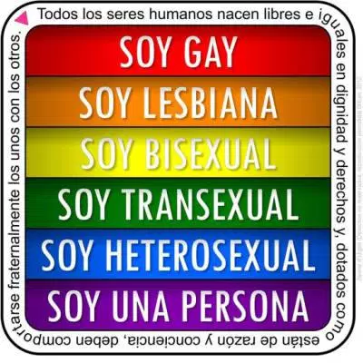
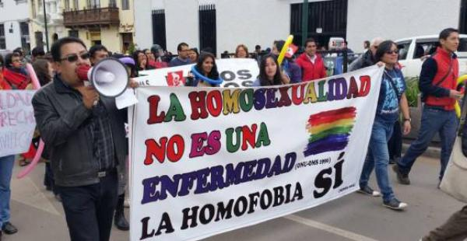
Condición de los cristianos durante el último poco de tiempo. ¿habrá paz y seguridad?
Los tres espíritus a manera de ranas en acción.
Mas el fin de todas las cosas se acerca; sed, pues, sobrios, y velad en oración. 1ª Pe. 4.7

Slide 25
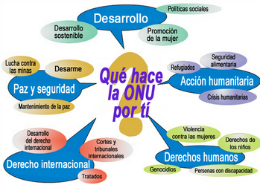
Las naciones se unirán para proveer paz y seguridad a sus miembros y todos sus derechos
Dios No Existe en ninguno de sus pensamientos
Satanás será suelto de su prisión, y saldrá a engañar a las naciones que están en los cuatro ángulos de la tierra, a Gog y a Magog, a fin de reunirlos para la batalla; el número de los cuales es como la arena del mar. Ap. 20.7 – 8
El imperio económico del dragón
Y será predicado este evangelio del reino en todo el mundo, para testimonio a todas las naciones; y entonces vendrá el fin. Mateo 24.14

Slide 26
RESUMEN SOBRE EL ARMAGEDÓN

Slide 27
Y será predicado este evangelio del reino en todo el mundo, para testimonio a todas las naciones; y entonces vendrá el fin. Mateo 24.14

